Slide 1
ProQuest Central China
综合学术期刊数据库
2022年

Slide 2
你将会学习到
了解ProQuest Central China数据库的内容构成
利用ProQuest平台功能，通过检索案例熟悉检索方法
掌握检索结果的利用和处理的方法

Slide 3
主要内容
资源介绍
检索功能
检索结果

Slide 4


为什么使用数据库？
获取权威的文献
开展文献的调研
获得新研究灵感
了解的行文结构
开展对比和分析
可作为研究工具
……

Slide 5
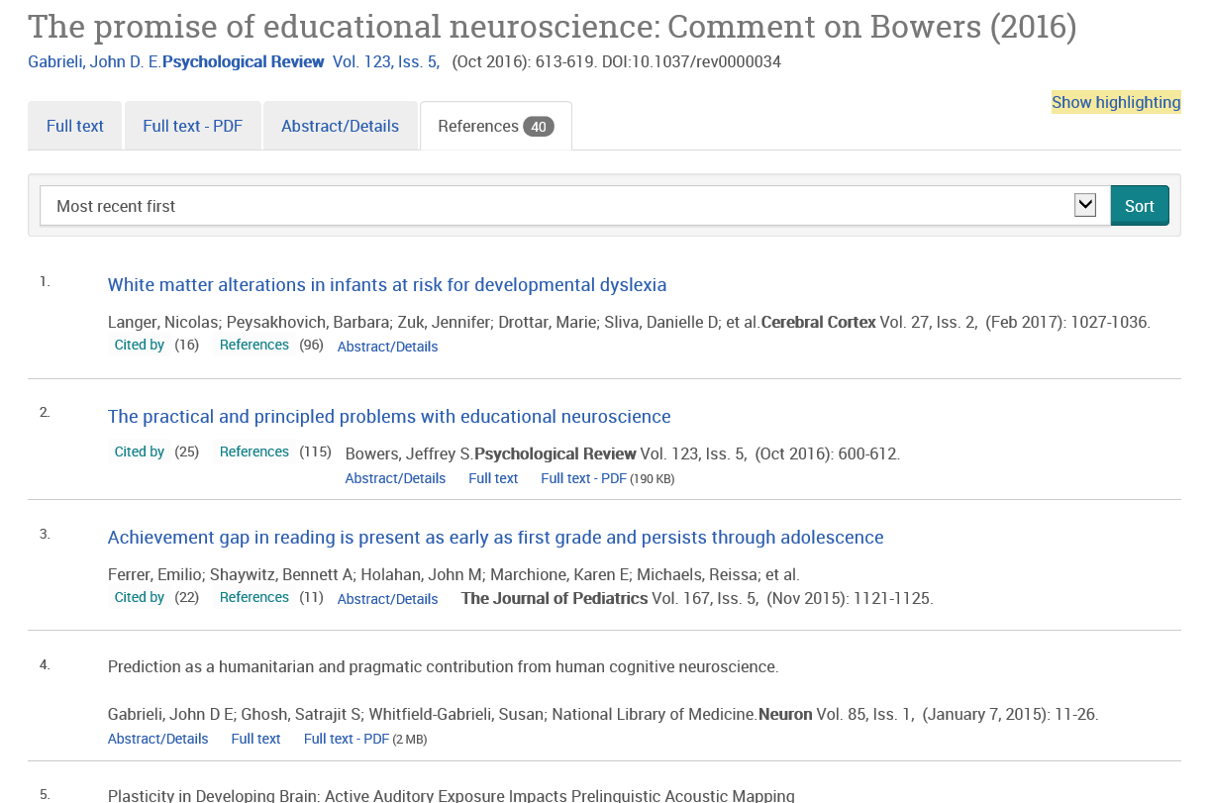
举例：使用数据库目的？
获取权威文献

Slide 6
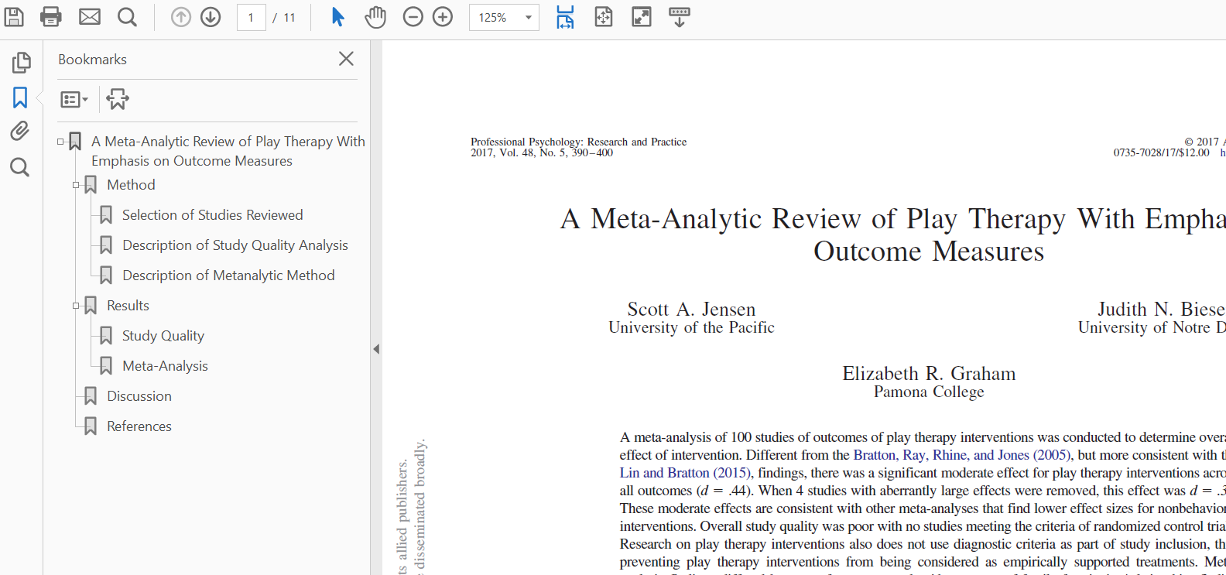
举例：使用数据库目的？
了解期刊/论文的行文结构

Slide 7
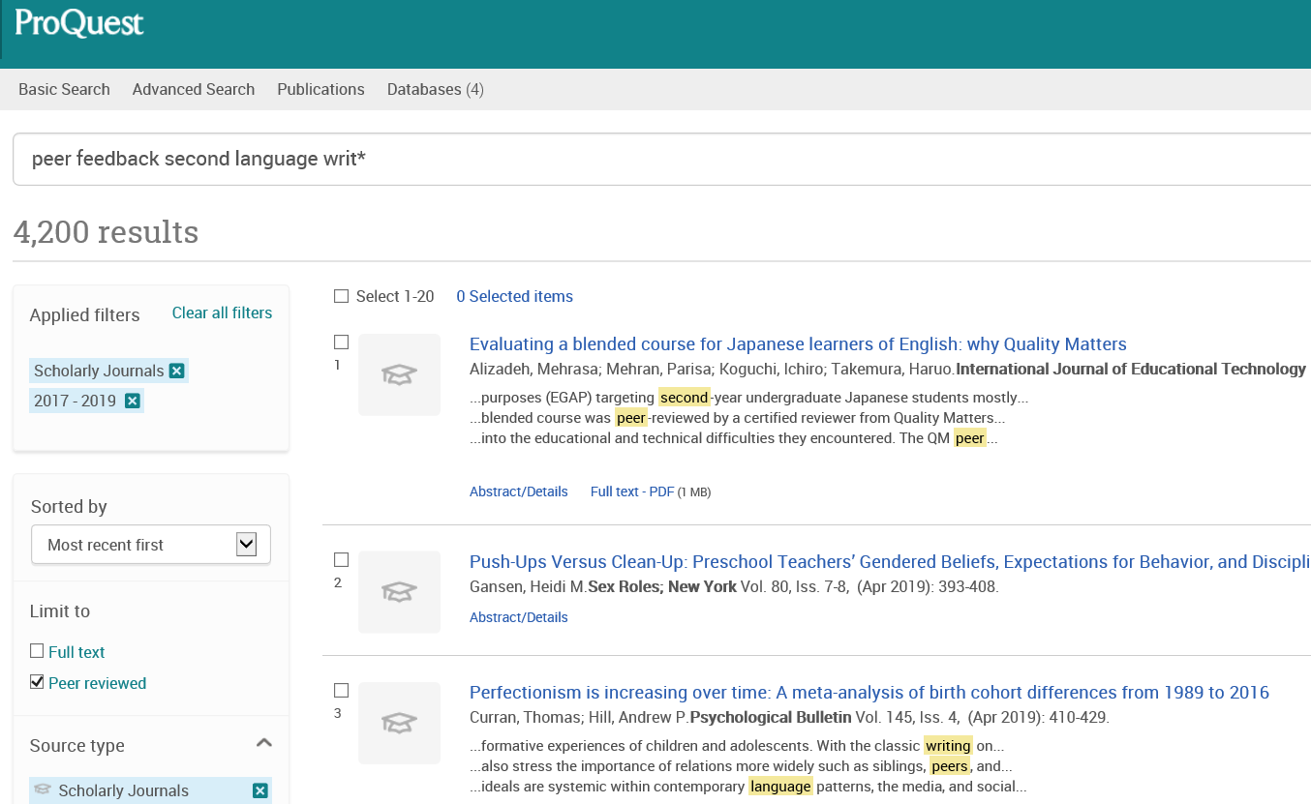
举例：使用数据库目的？
获取全球最新研究课题

Slide 8
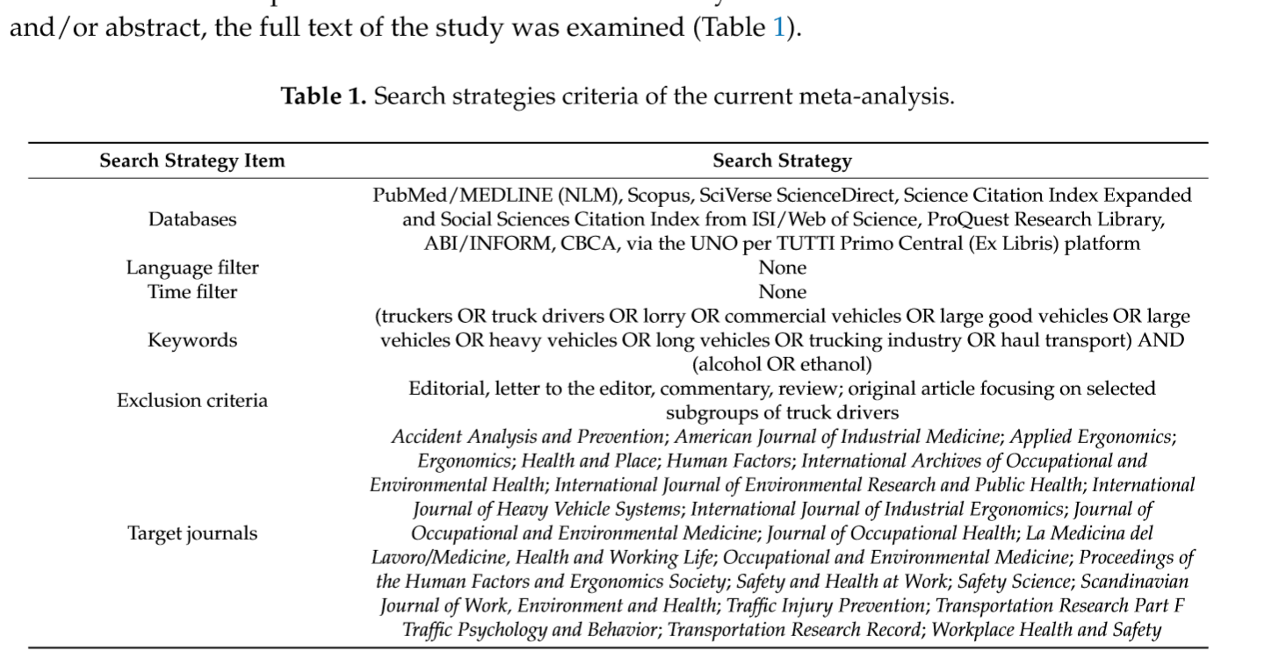
举例：使用数据库目的？
例如节选文章： Patterns of Harmful Alcohol Consumption among Truck Drivers: Implications for Occupational Health and Work Safety from a Systematic Review and Meta-Analysis
Bragazzi, Nicola Luigi; Dini, 等. International Journal of Environmental Research and Public Health; Basel Vol. 15, Iss. 6, (Jun 2018): 1121.
数据库作为研究工具

Slide 9
ProQuest资源情况

Slide 10










期刊来源
来自数千家全球知名出版公司、学协会、机构、大学出版社，例：

Slide 11
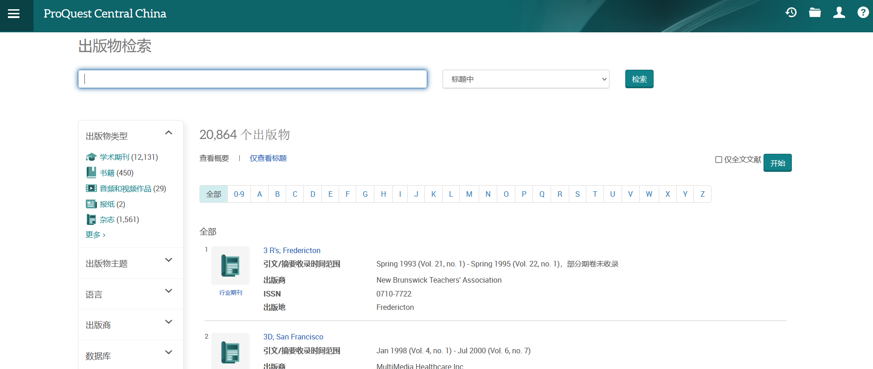
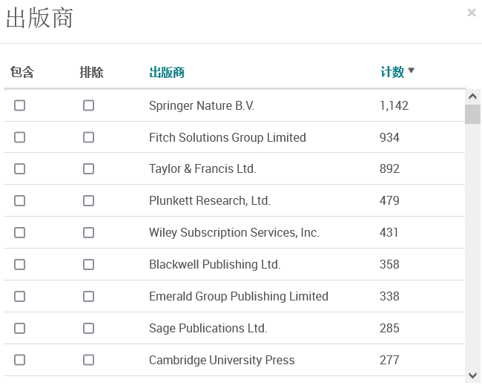
ProQuest Central China

Slide 12
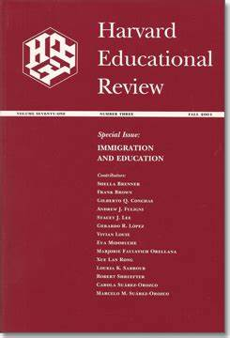
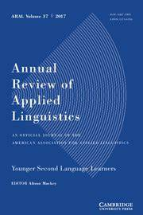

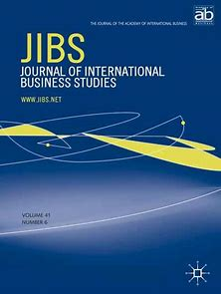


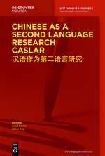

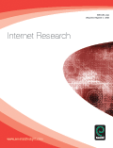
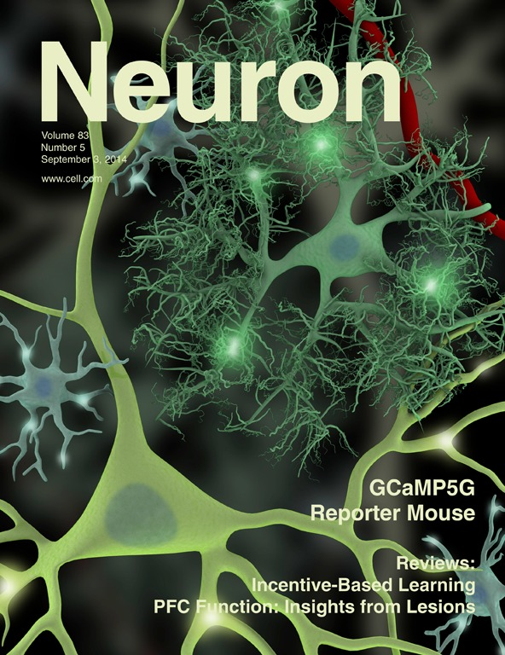
刊物举例

Slide 13
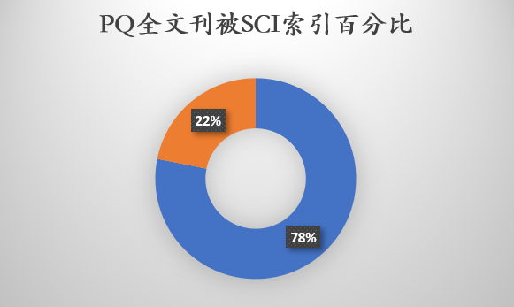
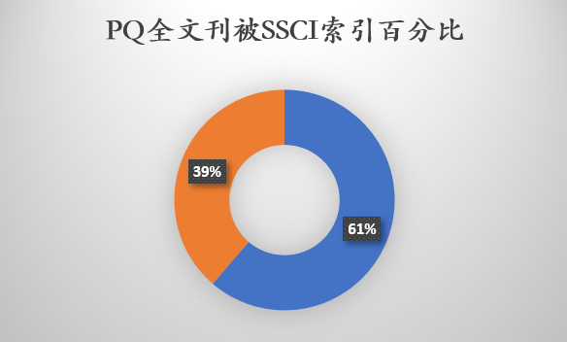
期刊优势
提供约16000种全文刊
SCI 收录了自然科学、工程技术、生物医学等各个研究领域最具影响力的8,700多种核心学术期刊。
PQ期刊中1,900多种科技领域学科全文刊被SCI索引
SSCI 收录了社科领域最具影响力的3,100多种核心学术期刊
PQ期刊中约1,200多种社科领域全文刊被SSCI索引

Slide 14
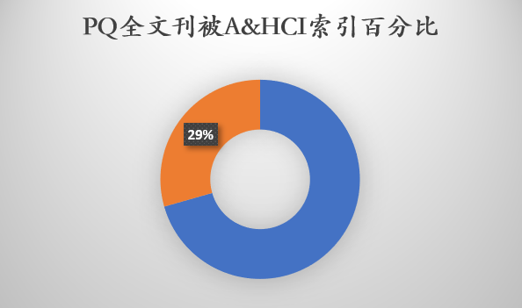
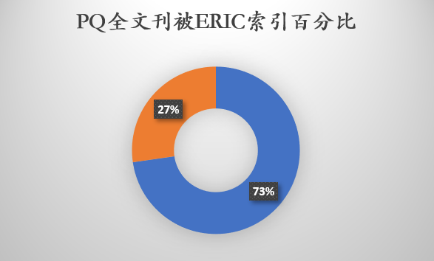
期刊优势
提供约16000种全文刊
A&HCI 收录了人文艺术研究领域最具影响力的1,700多种核心学术期刊。
PQ期刊中500多种人文艺术领域全文刊被A&HCI索引
ERIC收录教育学领域约1,100种学术期刊。
PQ期刊中约300多种多种教育学全文刊被ERIC索引

Slide 15
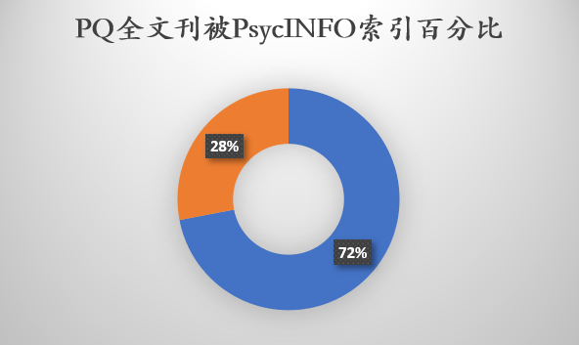
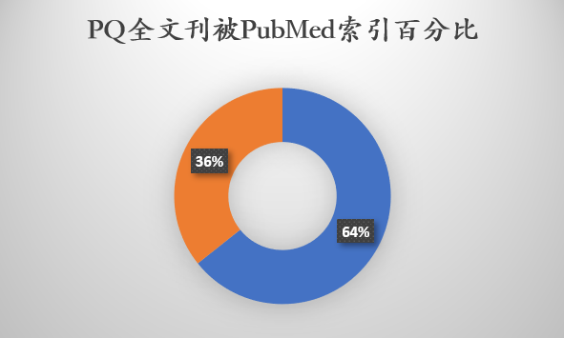
PQ期刊优势
提供约16000种全文刊
PsycINFO收录了心理学研究领域最具影响力的2,500多种核心学术期刊。
PQ期刊中700多种心理学全文刊被PsycINFO索引
PubMed收录生命医学相关领域全球5,600种学术期刊
PQ期刊中约2,000多种多种生物医学及相关学科全文刊被PubMed索引

Slide 16
主要内容
资源介绍
检索功能
检索结果

Slide 17
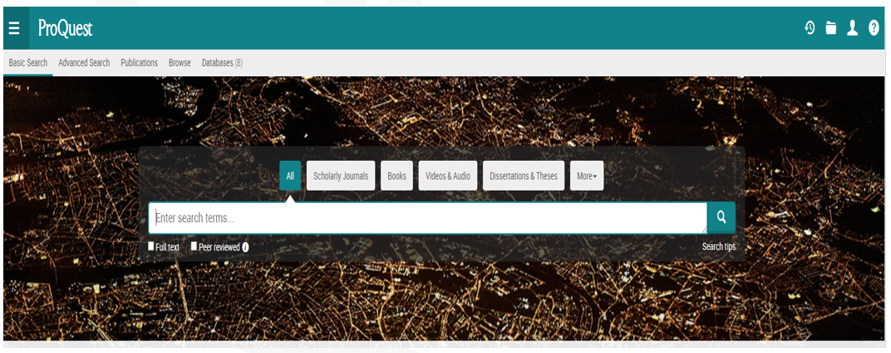

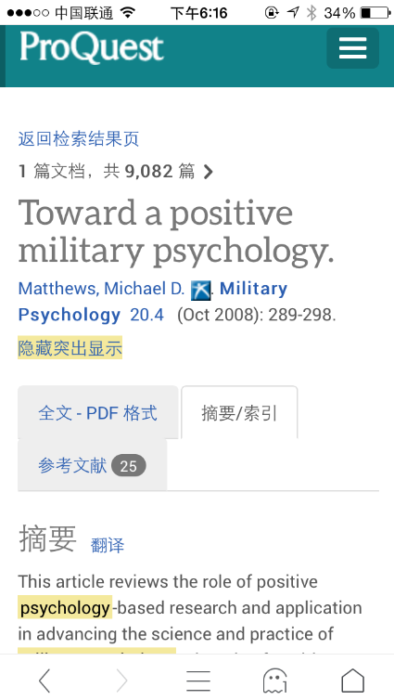
ProQuest 平台检索及利用
https://www.proquest.com/ 支持计算机和移动设备访问，无需安装APP；访问采用IP控制，远程访问支持VPN、 Shibboleth等
多库平台，提供中文检索界面

Slide 18
ProQuest Central China检索举例

Slide 19

从学位论文认识检索
封面
申明
摘要
关键词
致谢
目录
前置结构
引言：我要做什么（空白）、为什么做（空白很重要）、做了什么（填补空白）
引言
综述
正文
参考
附录
综述：别人做了什么：经典+前沿（观点和理论）
主体结构
正文：你具体做了些什么-研究材料、方法、结果、探讨、结论、建议（发展方向）等

Slide 20
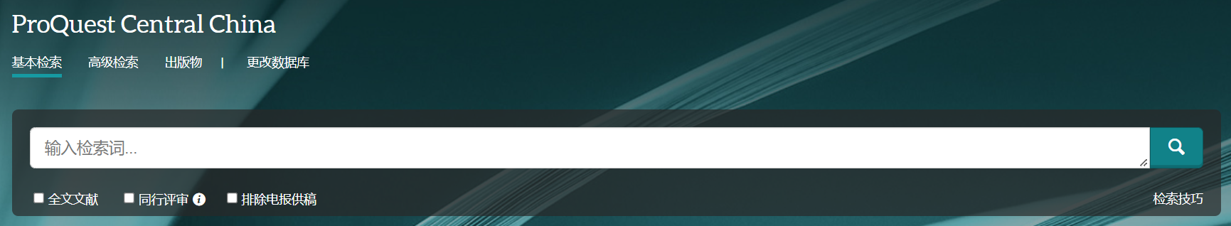
2.2 基本检索 – 全面获取
从一个课题认识检索：peer feedback in second language writing
常见检索方法： peer feedback second language writing
peer feedback second language writing

Slide 21
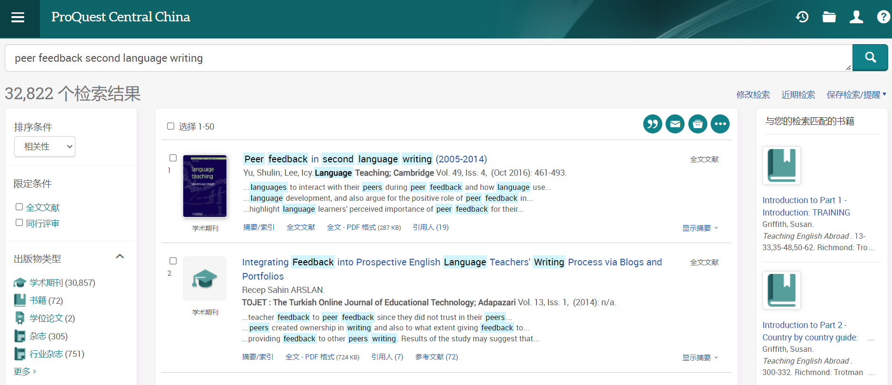
检索结果及分析
基本检索执行peer feedback second language writing，处理为5个单词逻辑与，而非三个概念peer feedback + Second language + writing，另外不会进行相关概念检索，比如Second language: EFL, ESL, foreign language, L2, etc.

Slide 22
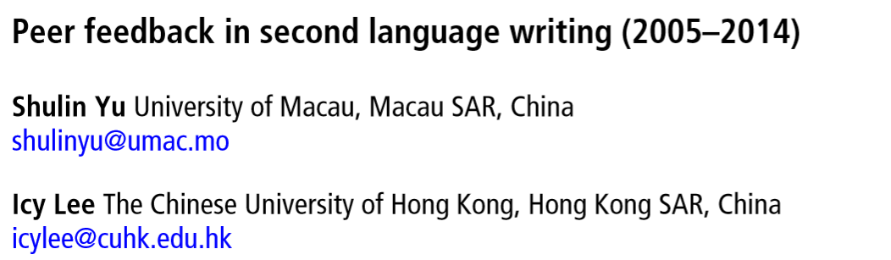
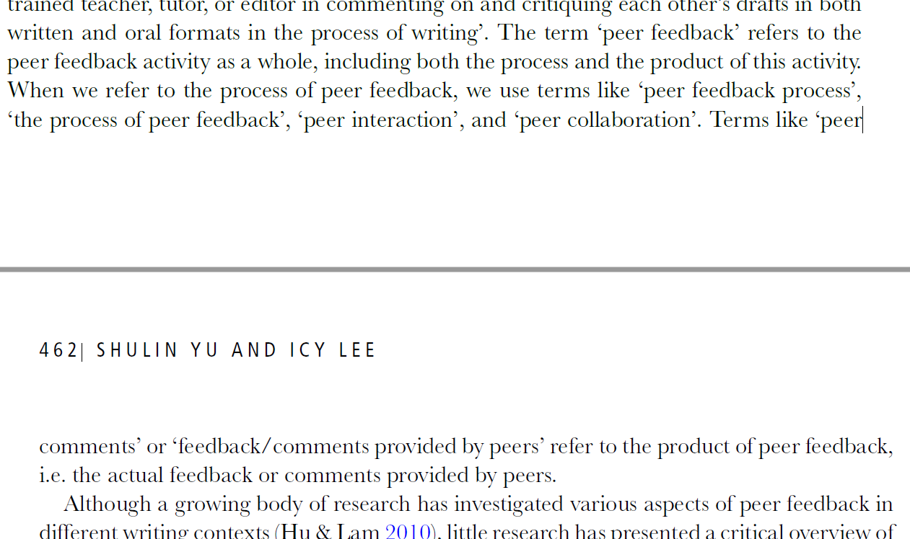
综述研究文献的帮助-
检索词解析
Peer feedback: peer interaction, peer collaboration, peer comments, feedback/comments provided by peers

Slide 23
基本检索 – 全面且准确获取
从一个课题认识检索：peer feedback second language writing
课题解析，修改策略
Peer* near/2 (review* or interact* or collaborat* or comment* or feedback*)
and “Second language*” or EFL or ESL or “foreign language*” or L2
and writ*
(Peer* near/2 (review* or interact* or collaborat* or comment* or feedback*)) and (“Second language*” or EFL or ESL or “foreign language*” or L2) and writ*

Slide 24
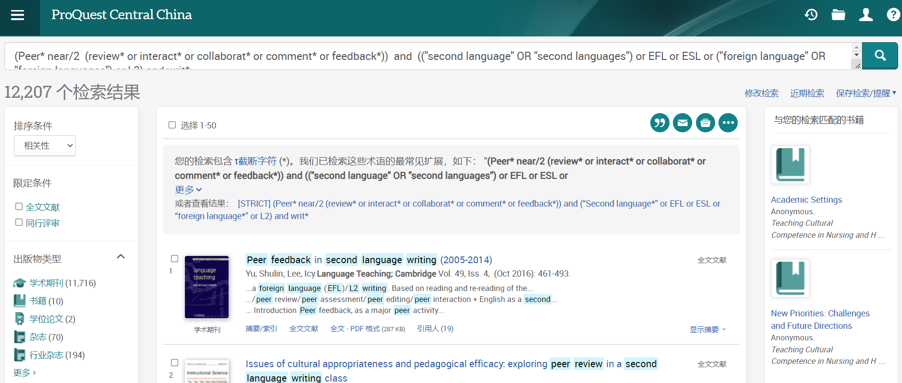
检索结果 （兼顾全面和准确）
如何提升准确性？

Slide 25
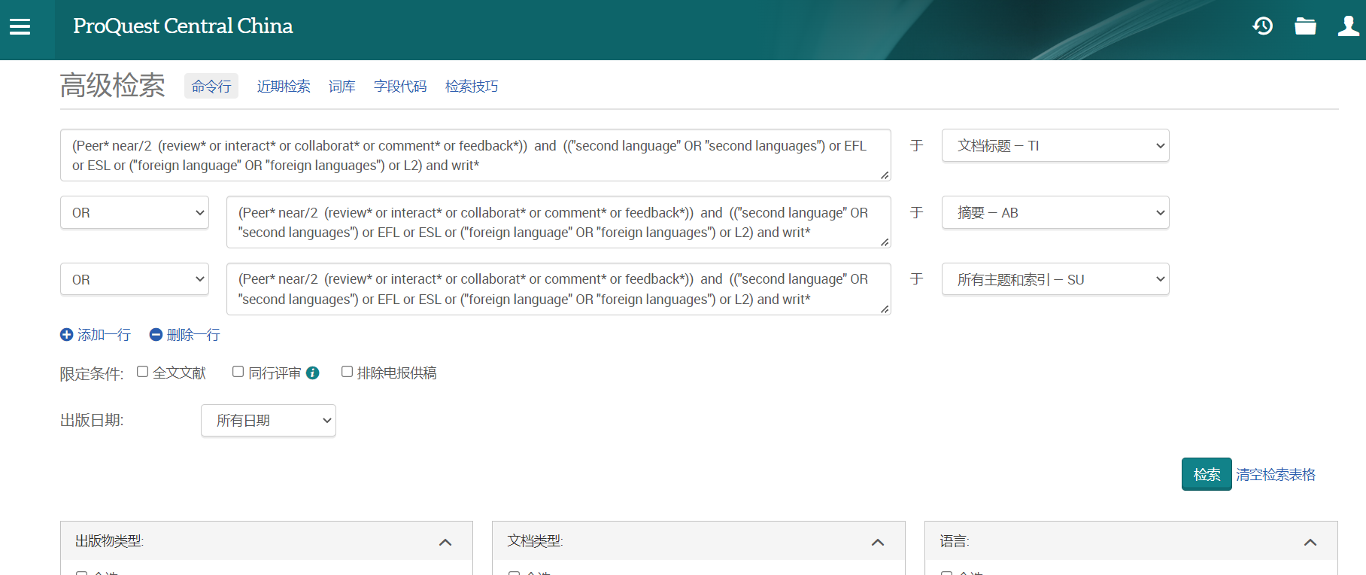
2.3 高级检索 – 准确获取
定义字段，可选择高匹配字段：标题、文摘；SU字段含主题和索引词 等

Slide 26
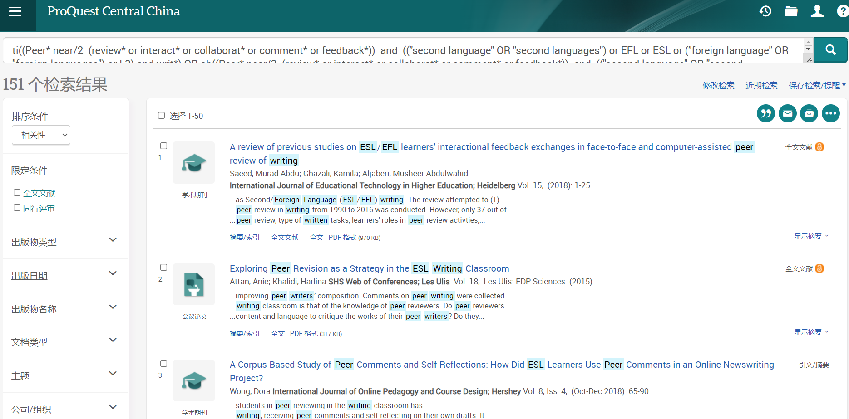
检索结果 – 分面查看

Slide 27
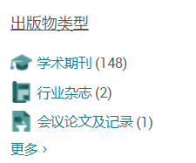
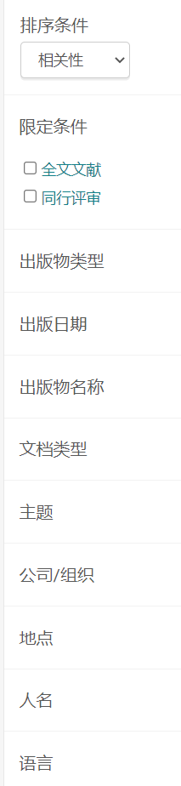
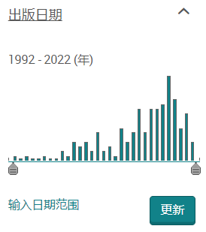
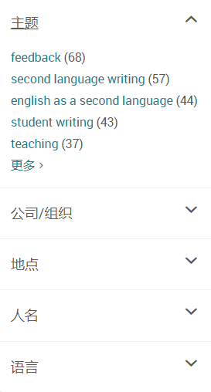
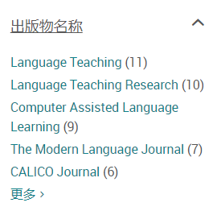
检索结果 – 分面查看

Slide 28
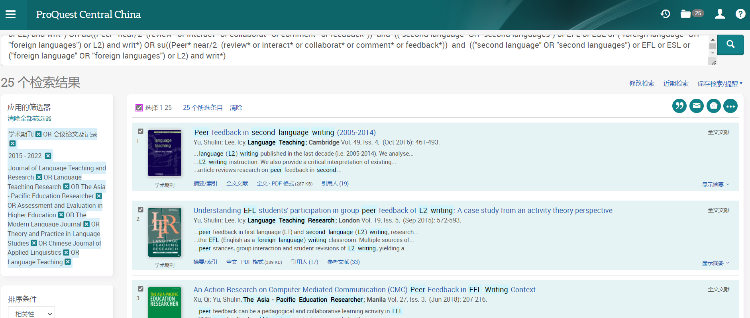
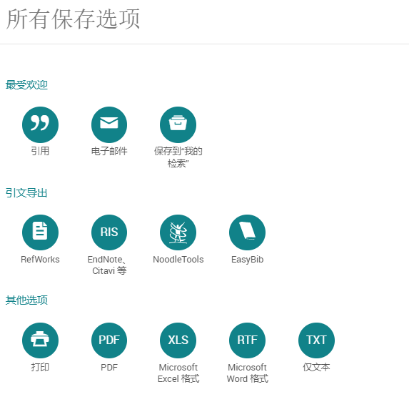
文献筛查及保存

Slide 29
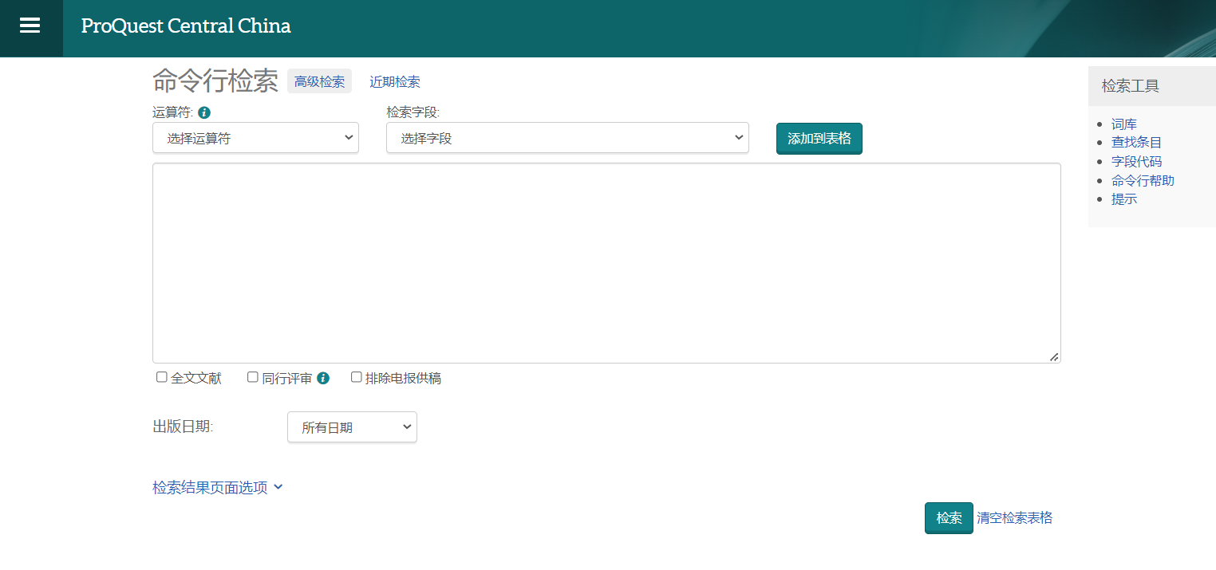
检索举例 – 查询综述内容
三横线可切换功能页
(Peer* near/2 (review* or interact* or collaborat* or comment* or feedback*)) and (“Second language*” or EFL or ESL or “foreign language*” or L2) and writ* and (ti((systematic* or literature*) and review) or ab((systematic* or literature* or article*) near/2 review) or su((systematic* or literature*) near/2 review))

Slide 30
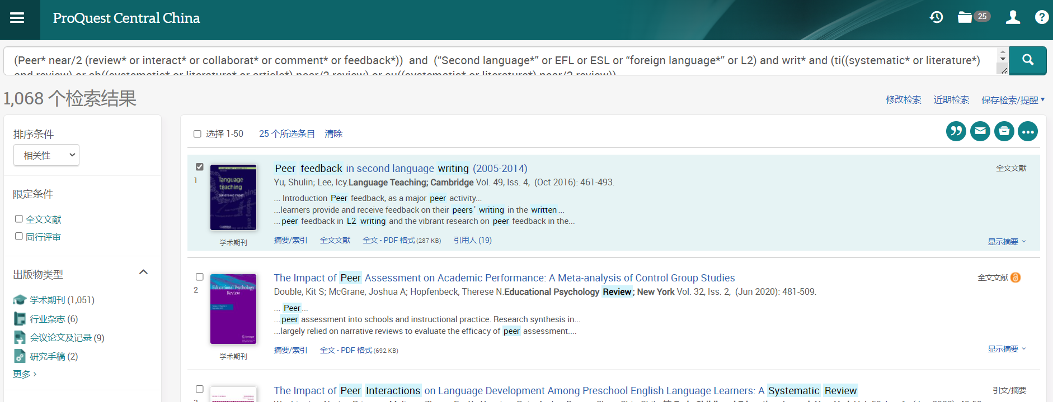
检索结果

Slide 31
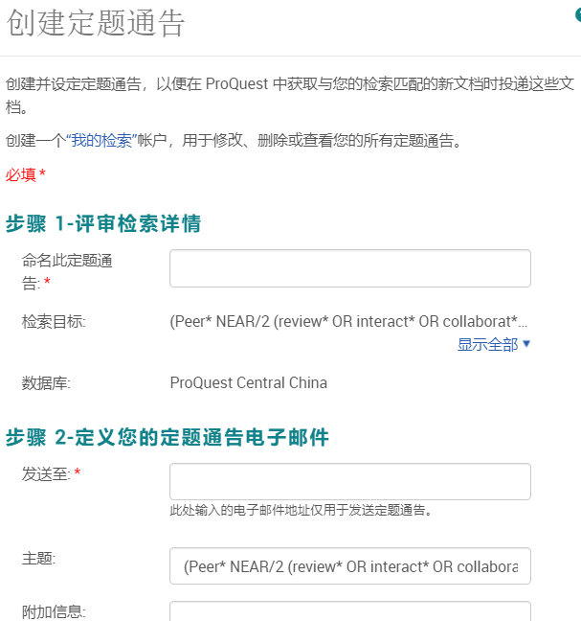
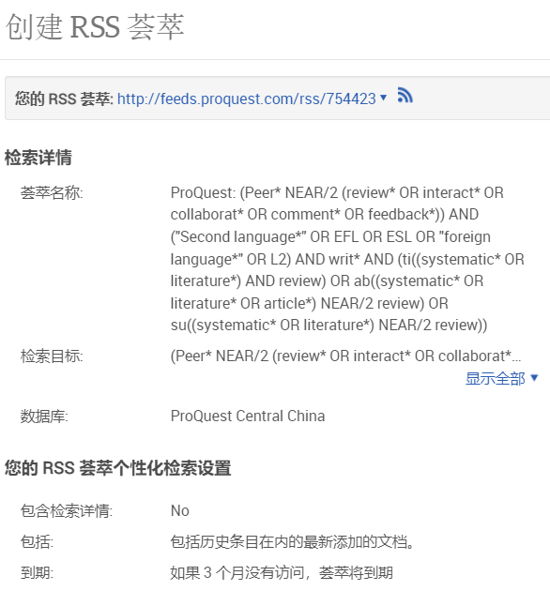
获取新增匹配记录 – 定题

Slide 32
主要内容
资源介绍
检索功能
检索结果

Slide 33
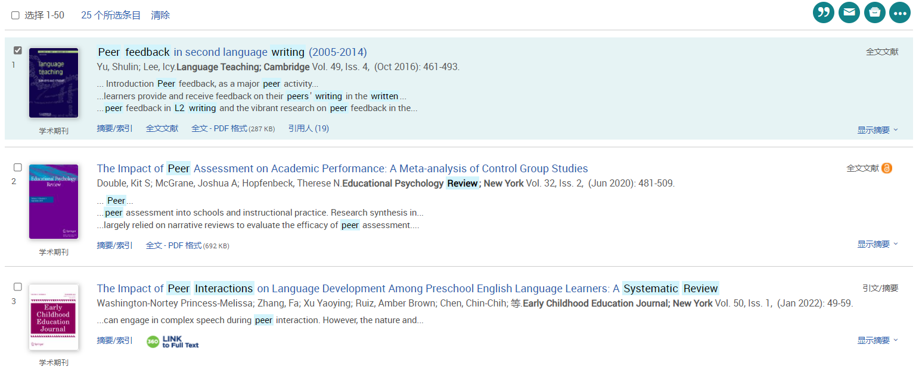
检索结果 – 文献记录
注： ProQuest Central China 是全文期刊数据库，但部分文献仅收录了文摘/索引。
记录显示内容包括文摘/索引，全文文献（HTML),PDF全文，引用人，参考文献。注：各记录显示的内容会有差异。

Slide 34
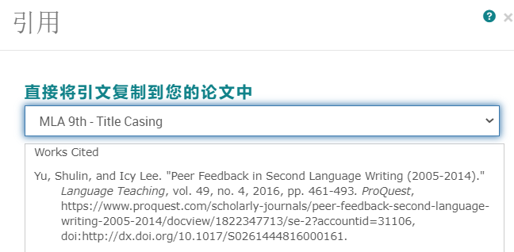
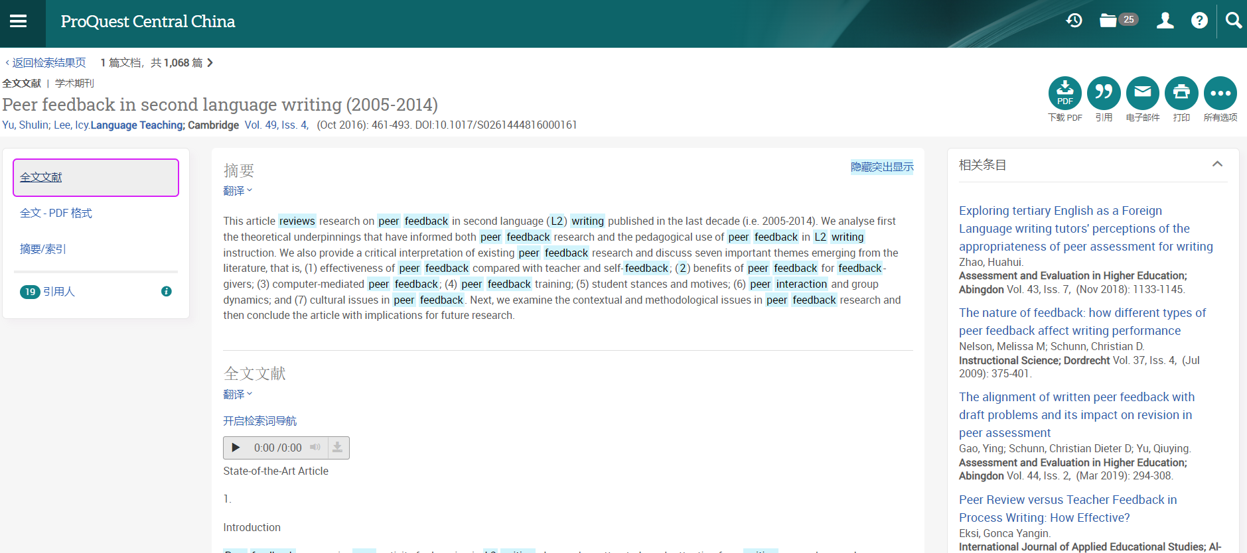
检索结果 – 记录详情
平台大多文献html格式文摘/全文提供了翻译功能，Full Text格式全文提供在线聆听和下载mp3文件；提供了参考文献、引用人、共享参考文献、相关条目，便于获得相关研究资料；提供了单篇文献的信息处理：引用、电邮、打印、保存

Slide 35
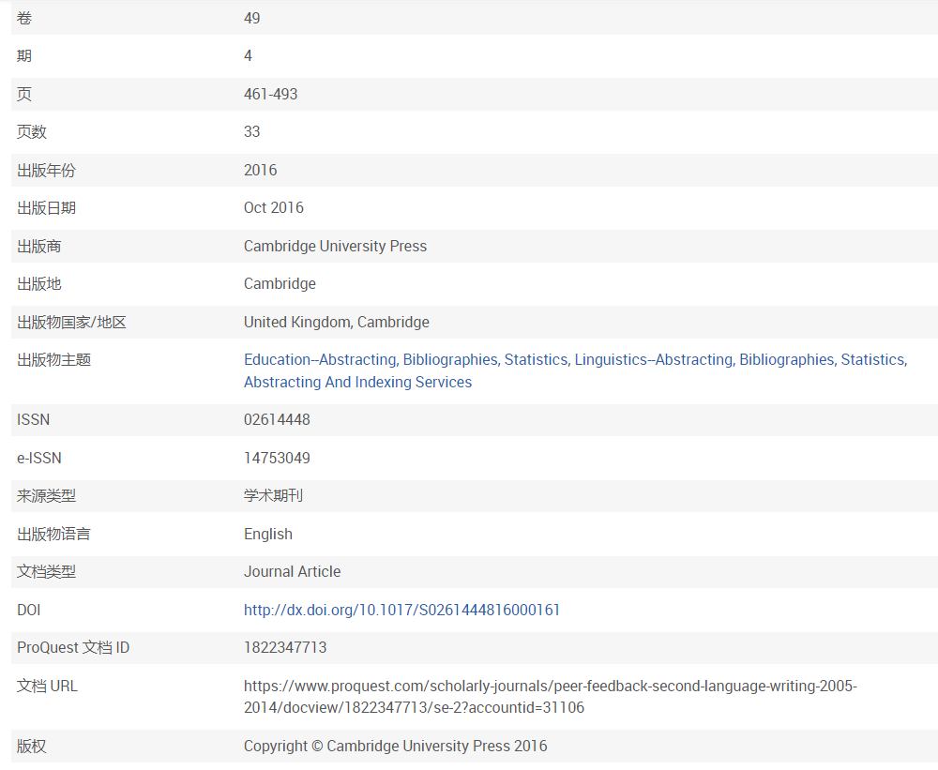
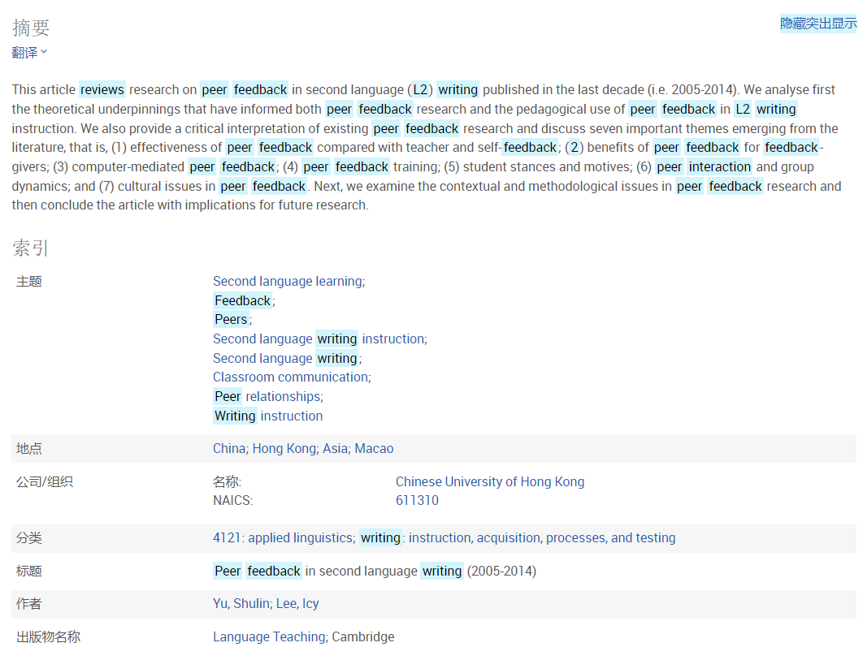
检索结果 – 摘要/索引

Slide 36
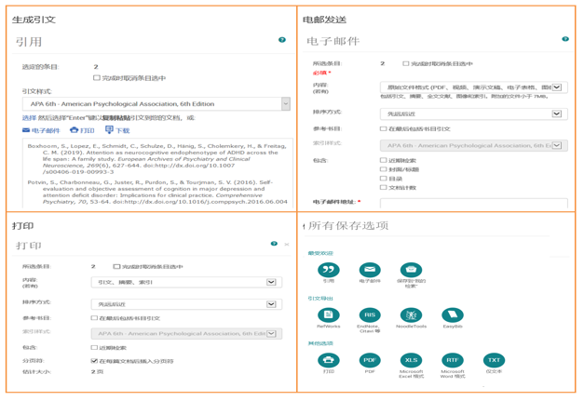
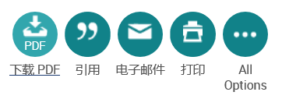

检索结果 – 操作选项
记录详情页面
检索结果页面

Slide 37



获取ProQuest更多资讯
ProQuest QQ群
230312268
ProQuest 官方微信
ProQuest
Bilibili: https://space.bilibili.com/519556026

Slide 38
其他资料
https://proquest.libguides.com
Support Center
产品介绍中文网站

